Slide 1
Stromchiffrierung
Von Furkan Cetinkaya und Robin Vogel

Slide 2
Inhalt
Allgemeines zur Stromchiffre
Vorüberlegungen
Bestandteile der Stromchiffre
Fehlerquellen
Vorführung / Simulation
Fazit

Slide 3
Allgemeines zur Stromchiffrierung
Symmetrische Verschlüsselung
Jedes Bit wird einzeln verschlüsselt
Generierter Schlüssel -> „Schlüsselstrom“
Geheimtext entsteht durch Verschlüsselung von Klartext und „Schlüsseltrom“ mittels XOR-Verknüpfung

Slide 4
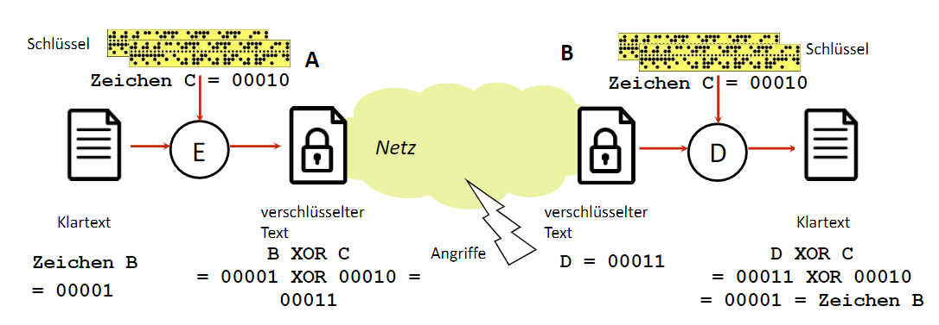
Allgemeines zur Stromchiffrierung

Slide 5
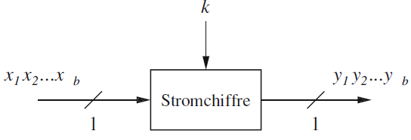
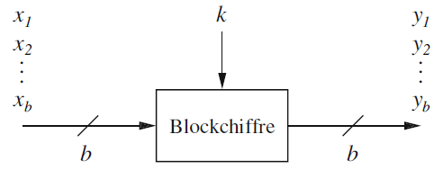
Allgemeines zur Stromchiffrierung

Slide 6
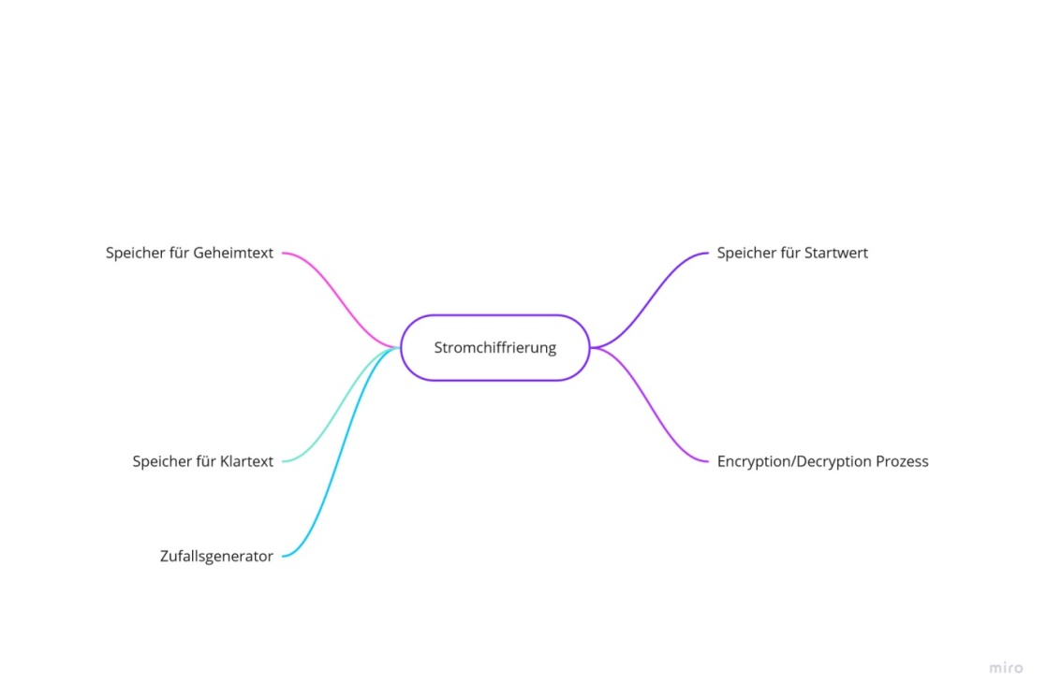
Vorüberlegung

Slide 7
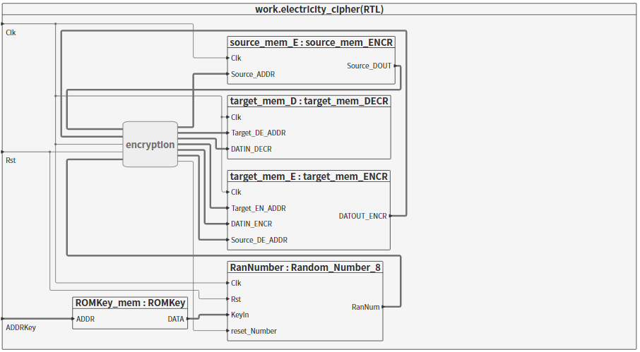
Vorüberlegung

Slide 8
Vorführung / Simulation

Slide 9
Fazit
Fehlerquellen
Verzögerung von drei Taktzyklen
Keine Parallelität möglich gewesen
Studienarbeit
Verschlüsselung mit parallelen Prozessen

